Slide 1
Endokrine Drüsen
Dr. Arnold Szabó
szabo.arnold@med.semmelweis-univ.hu
Semmelweis Universität
Fakultät für Pharmazie
Institut für Anatomie, Histologie und Embryologie
08. 04. 2019

Slide 2
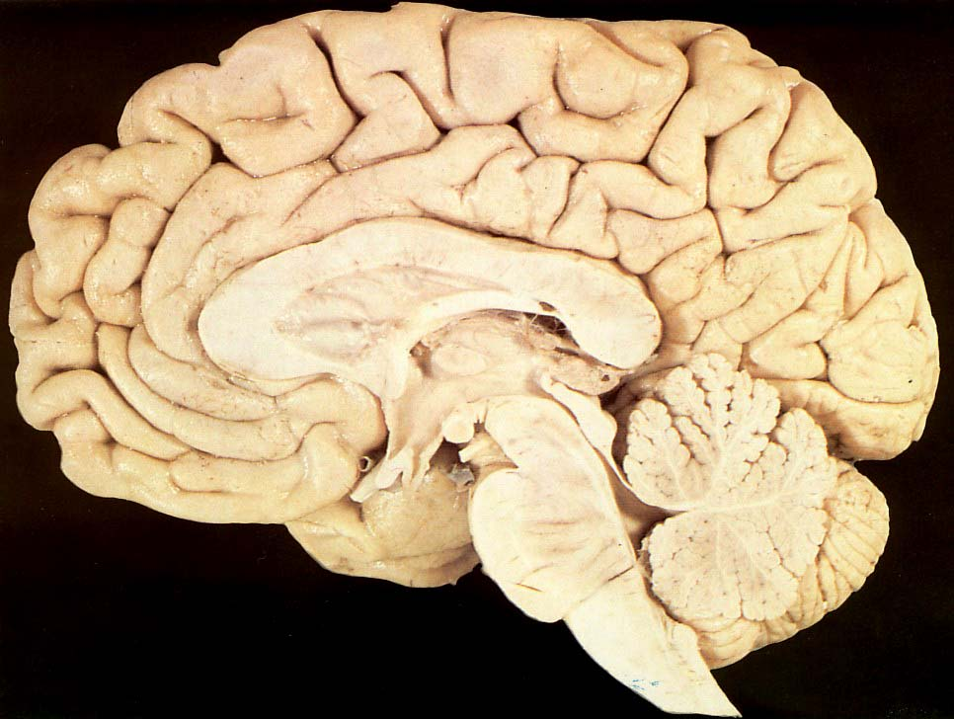
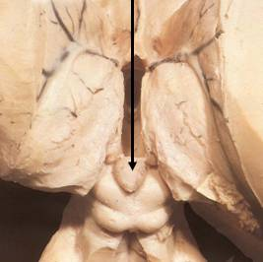
Corpus pineale (Zirbeldrüse)

Slide 3
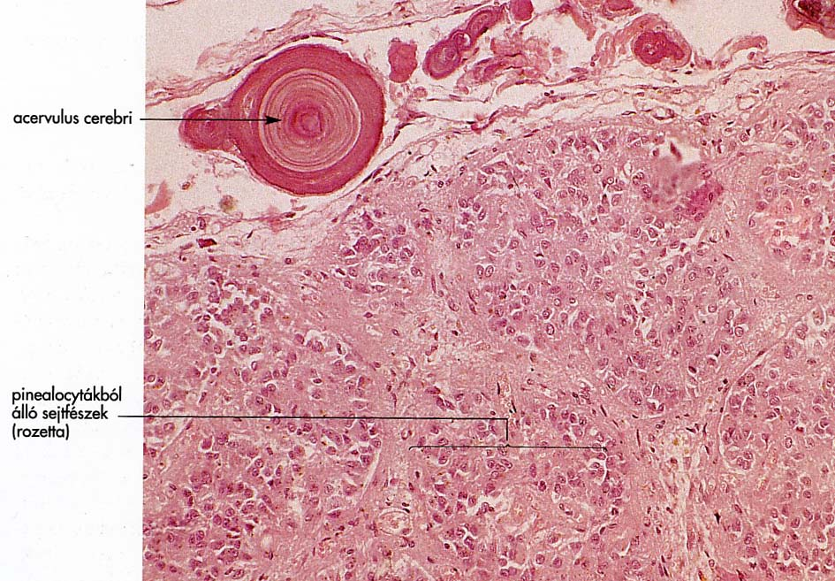
Histologie des Corpus pineale
Hirnsand
Pinealozyten

Slide 4
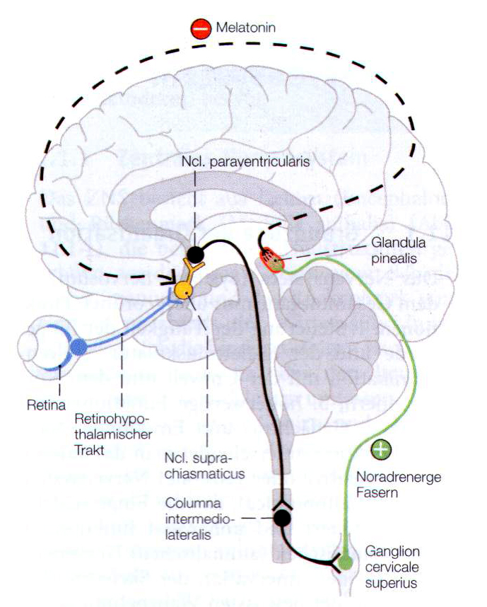
Corpus pineale (Zirbeldrüse)
Melatonin
→seine Synthese wird durch den hypothalamischen
Nucleus suprachatismaticus reguliert
→seine Synthese wird durch Licht gehemmt
→wird in Dunkelheit freigesetzt
→fördert den Schlaf
→reguliert den Tag-Nacht-Rythmus
→hat starke antigonadotrope Wirkung
→kann bei Jetlag und Schlafstörungen (Insomnie)
als Arzneimittel verwendet werden

Slide 5
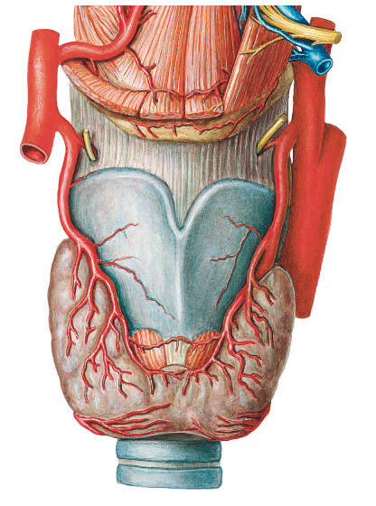
Glandula thyroidea (Schilddrüse)

Slide 6
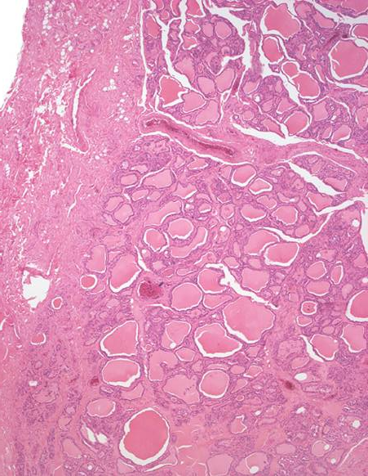
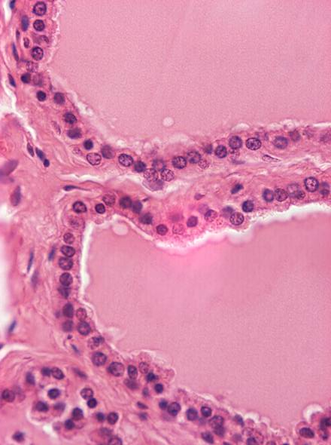
Histologie der Glandula thyroidea
Kolloid
Follikuläre Zellen
Follikel
Parafollikuläre Zelle (C-Zelle)
Kolloid

Slide 7
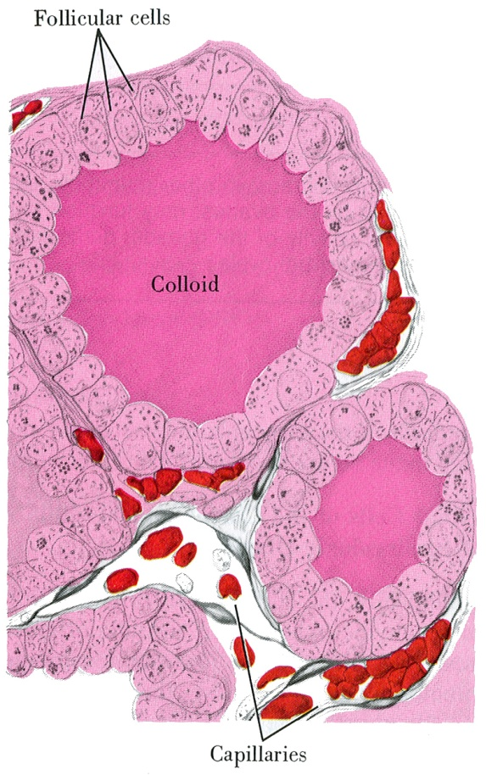
Glandula thyroidea (Schilddrüse)
Triiodthyronin (T₃) und Thyroxin (T₄)
→werden durch die Follikulären Zellen synthetisiert
→ihre Synthese wird duch das TSH gefördert
→die Hormone werden an Thyreoglobulin gebunden
als Kolloid gespeichert
→sie spielen eine enorme Rolle während der
Entwicklung
→wirken als Transkriptionsfaktoren
→erhöhen die Herzfrequenz und den Blutdruck
→fördern den Stoffwechsel
→erhöhen den Körpertemperatur
→bei verminderten Produktion kann L-Thyroxin als
Arzneimittel genommen werden

Slide 8
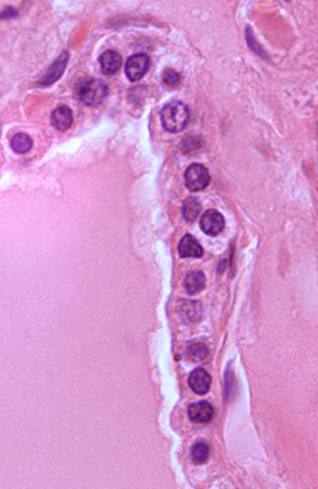
Glandula thyroidea (Schilddrüse)
Calcitonin
→werden durch die parafollikulären Zellen (C-Zellen)
synthetisiert
→wird unabhängig von dem Hypothalamo-
Hypophysealen System synthetisiert
→seine Synthese ist durch die Ca²⁺-Konzentration
des Blutes reguliert
→wird bei hoher Ca²⁺-Blutkonzentration
sezerniert
→senkt den Ca²⁺-Spiegel im Blut
→hemmt die Calciumfreisetzung aus dem Knochen
→fördert die Calciumausscheidung über die Niere
→setzt die Calciumresorption im Darm herab
Parafollikuläre Zellen (C-Zellen)

Slide 9
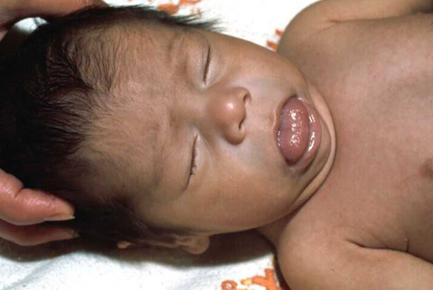
Hypothyreose - Kretenizmus

Slide 10
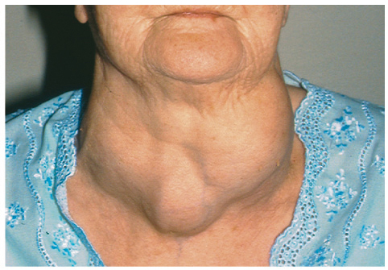
Struma (Kropf)

Slide 11
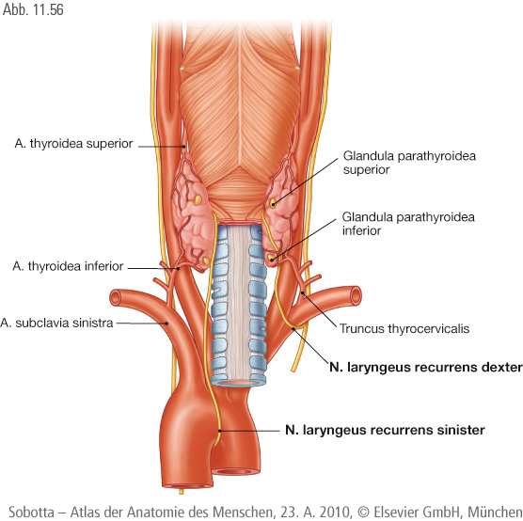
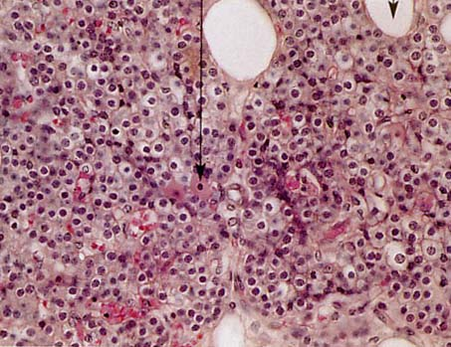
Glandula parathyroidea (Nebeschielddrüse)
Parathormon (PTH)
→wird durch die Hauptzellen synthetisiert
→wird unabhängig von dem Hypothalamo-
Hypophysealen System gebildet
→seine Synthese ist durch die Ca²⁺-Konzentration
im Blut reguliert
→wird bei niedriger Ca²⁺-Blutkonzentration
sezerniert
→erhöht den Ca²⁺-Spiegel im Blut
→senkt den Phosphatspiegel im Blut
→fördert die Calciumfreisetzung aus dem Knochen
→hemmt die Phosphatresorption und erhöht die
Calciumresorption in der Niere
→fördert die Synthese vom Vitamin D
→ist der Gegenspieler des Calcitonins
Oxyphile Zelle
Hauptzelle

Slide 12
Glandula suprarenalis (Nebenniere)

Slide 13
Glandula suprarenalis (Nebenniere)
Zona glomerulosa
Zona fasciculata
Cortex (Rinde)
Zona reticularis
Medulla (Mark)

Slide 14
Glandula suprarenalis (Nebenniere)
Zona glomerulosa
Mineralocorticoide: Aldosteron
→werden bei Flüssigkeitsmangel und bei Verminderung von Blutvolumen und Blutdruck
freigesetzt
→fördern die Na⁺- und Wasserresorption in der Niere, sowie die Abgabe von Kalium-
und Ammoniumionen und Protonen
→Aldosteron-Antagonisten werden in der Medizin als Diuretika verwendet (z.B.: Spironolacton)
Zona fasciculata
Glukokortikoide: Cortisol, Corticosteron
→ihre Synthese wird duch das ACTH gefördert
→regulieren den Stoffwechsel und den Wasser- und Elektrolythaushalt
→besitzen entzündungshemmende (antiinflammatorische) und immunsuppressive Wirkung
→Sie werden Aufgrund der antiinflammatorischen und immunsuppressiven Wirkung in der
Therapie verschiedener Symptomen verwendet (z.B.: Asthma)
Zona reticularis
Sexualsteroide: Dehydroepiandrosteron
→ihre Synthese wird duch das ACTH gefördert

Slide 15
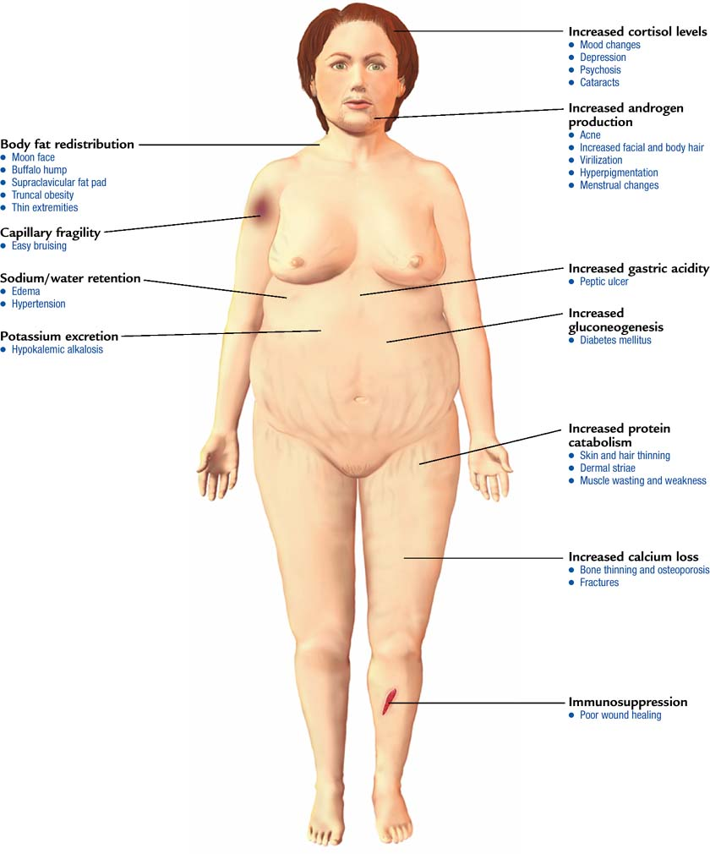
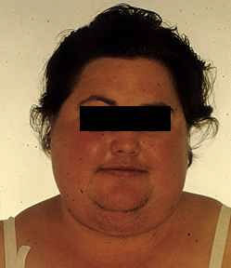
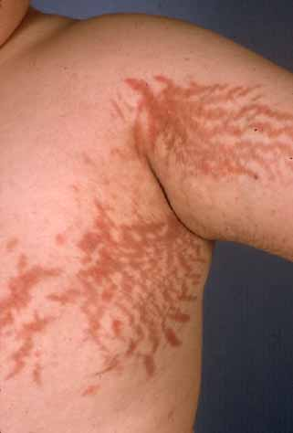
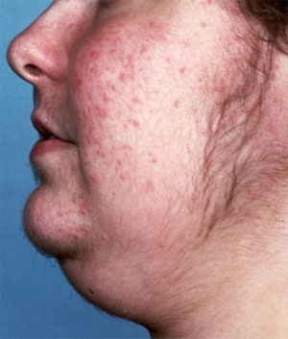
Cushing-Syndrom – Überproduktion von ACTH

Slide 16
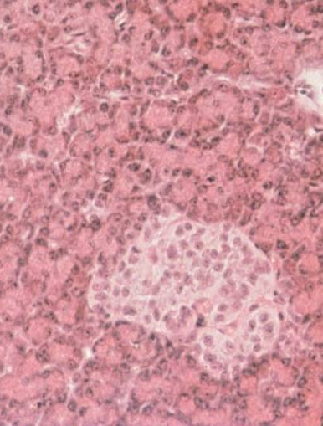
Pancreas (Bauchspeicheldrüse)
Langerhans-Insel

Slide 17
Pancreas (Bauchspeicheldrüse)
Insulin
→wird durch die β-Zellen produziert
→senkt den Blutzuckerspiegel
→fördert die Glucose-Aufnahme und die Glykogensynthese
→bei Diabetes mellitus können Insulinpräparate subkutan verwendet werden
→ Sulfonylharnstoffe (Sulfonylurea) Medikamente fördern die Isnulinsekretion
in den β-Zellen
Glucagon
→wird durch die α-Zellen produziert
→wird bei Hypoglykämie freigesetzt
→ist grundsätzlich der Gegenspieler vom Insulin
Somatostatin
→wird durch die δ-Zellen produziert
→hemmt die Synthese des Somatotropins in der Hypophyse
→hemmt die Sekretion von Pankreasenzymen
Pankreatisches Polypeptid
→hemmt die Enzymproduktion der Bauchspeicheldrüse und die Darmmotilität

Slide 18
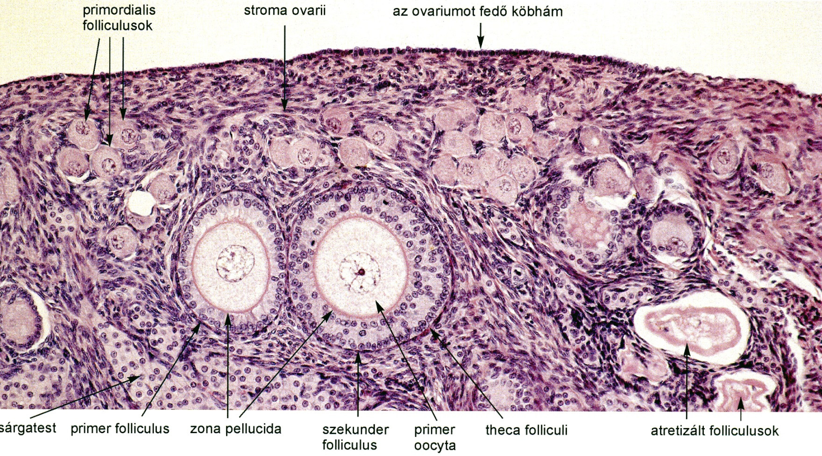
Ovarium
Primordialfollikel
Primäre Oozyte
Kubisches Epithel
Stroma ovarii
Tunica albuginea
Corpus luteum
Primär-follikel
Zona pellucida
Sekundär-follikel
Theca folliculi
Atretischer Follikel
(Follikelepithel)

Slide 19
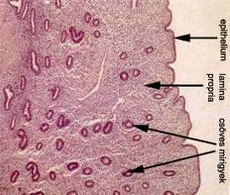
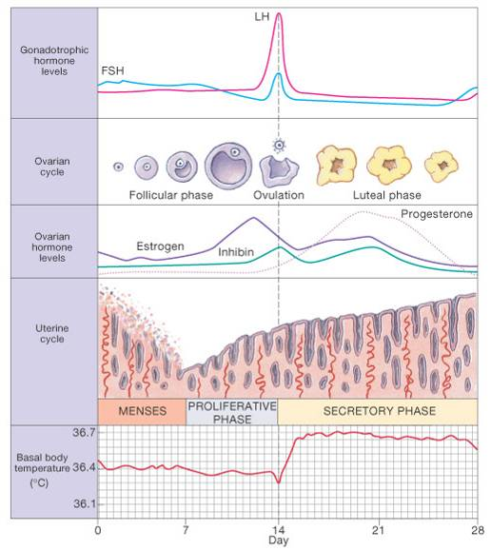
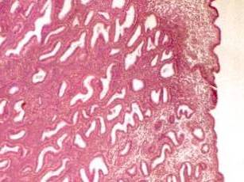
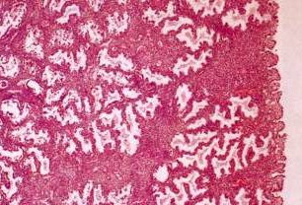
Menstruationszyklus

Slide 20
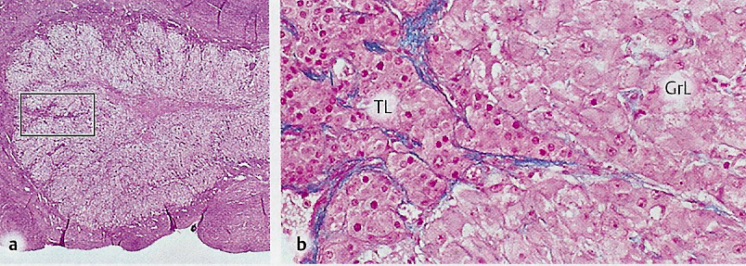
Corpus luteum (Gelbkörper)

Slide 21
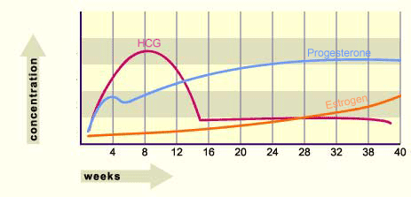
Plazenta (Mutterkuchen)
Humanes Choriongonadotropin
→fördert die Progestreonsytnhese im Gelbkörper und dadurch die Aufrechterhaltung
der Schwangerschaft
http://www.unifr.ch/anatomy/elearningfree/allemand/biochemie/endokrin/placenta/d-placenta.php

Slide 22
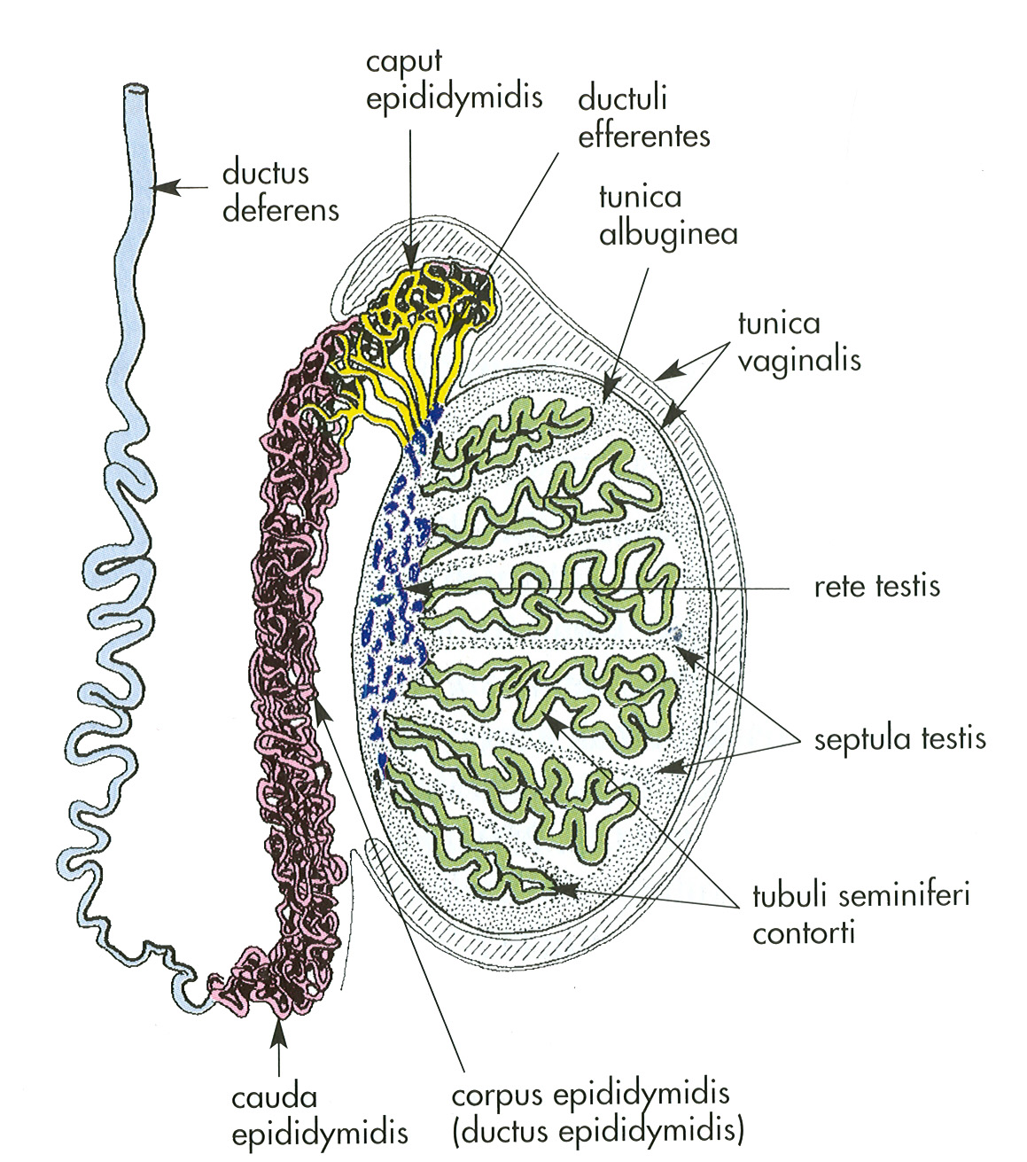
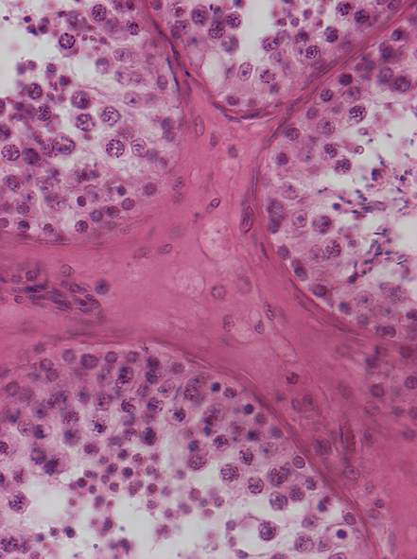
Testis (Hoden)
Leydig-Zelle

Slide 23
Angewendete Literatur
Sobotta: Anatomie des Menschen
Benninghoff, Drenckhahn: Anatomie
Rohen, Yokochi, Lütjen-Drecoll: Anatomie des Menschen
Netter: Atlas der Anatomie des Menschen
Schiebler, Schmidt, Zilles: Anatomie
Schünke, Schulte, Schumacher, Voll, Wesker: Prometheus
Vorlesungen des Institutes für Humanmorfologie und Entwicklungsbiologie
Notes:
23

